Slide 1
SILVER DATA LAB
EMPLEO Y POLÍTICA SOCIAL
La tasa de empleo varía mucho más entre regiones de la UE que entre países
El empleo en la UE alcanzó el 76,1% en 2025, 1,9 puntos por debajo del objetivo de 2030. Qué países encabezan y dónde la brecha entre regiones es mayor.
Silver Data Lab Research Desk · Análisis estadístico
Periodo de referencia 2025 · Última actualización 2026-10-22
silverdatalab.com/es/estudios/tasas-de-empleo-regionales-en-la-ue
Notes:
La tasa de empleo varía mucho más entre regiones de la UE que entre países
El empleo en la UE alcanzó el 76,1% en 2025, 1,9 puntos por debajo del objetivo de 2030. Qué países encabezan y dónde la brecha entre regiones es mayor.
Última actualización 2026-10-22
silverdatalab.com/es/estudios/tasas-de-empleo-regionales-en-la-ue

Slide 2
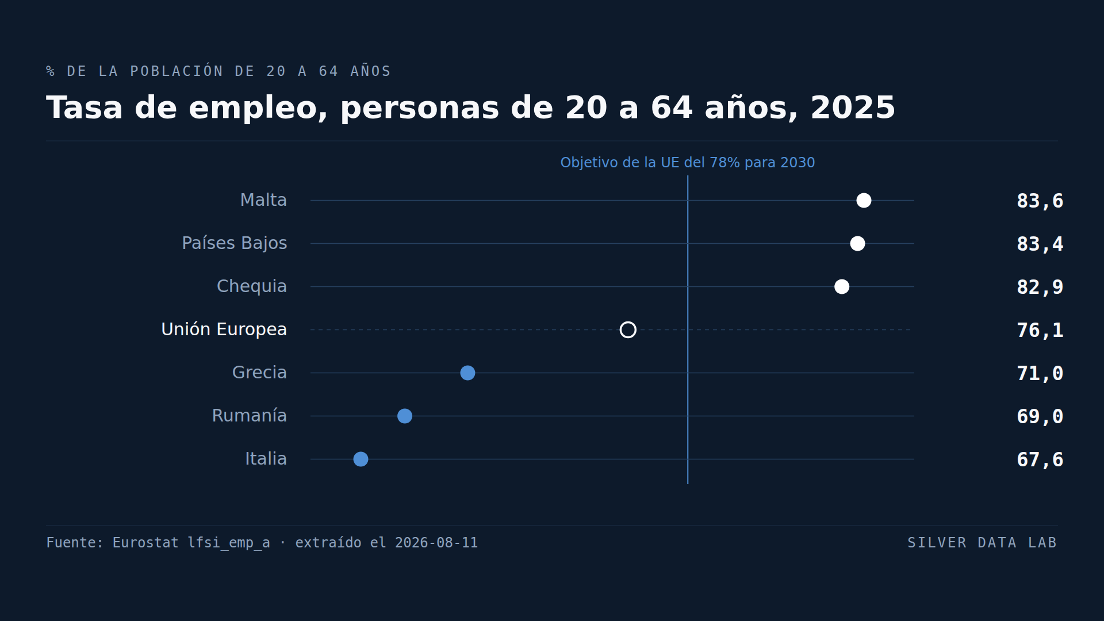
Notes:
Tasa de empleo de las personas de 20 a 64 años en 2025, Estados miembros más altos y más bajos de la UE: Malta 83,6%, Países Bajos 83,4% y Chequia 82,9% por encima de la media de la UE del 76,1%, y Grecia 71,0%, Rumanía 69,0% e Italia 67,6% por debajo, todos leídos frente al objetivo de la UE del 78% para 2030.

Slide 3
EMPLEO Y POLÍTICA SOCIAL
Datos principales
En 2025 el 76,1% de las personas de 20 a 64 años estaba empleado en la UE, es decir, 197,8 millones de personas: el valor más alto desde que arranca la serie, en 2009.
El objetivo del 78% para 2030 queda a 1,9 puntos porcentuales, tras una ganancia de 0,4 puntos en el último año.
Malta encabeza con el 83,6% e Italia cierra con el 67,6%: 16,0 puntos porcentuales entre el Estado miembro más alto y el más bajo.
La posición de Italia es una cuestión de género: con el 58,0% las mujeres italianas registran la tasa de empleo femenino más baja de la Unión, y los 19,1 puntos que las separan de los hombres italianos son los mayores de la UE.
Notes:
Las distancias regionales son mucho mayores que las nacionales: 36,9 puntos entre la región más alta y la más baja comparable en 2025, frente a 16,0 puntos entre Estados miembros.

Slide 4
EMPLEO Y POLÍTICA SOCIAL
Tasa de empleo, personas de 20 a 64 años, 2025
Tasa de empleo (%)
Notes:
Tasa de empleo, personas de 20 a 64 años, 2025
Tasa de empleo (%)
Three highest and three lowest of the 27 EU Member States, with the EU aggregate for reference. The 2030 EU target is 78.0%.
Fuente: lfsi_emp_a

Slide 5
EMPLEO Y POLÍTICA SOCIAL
Tasa de empleo por región NUTS 2, personas de 20 a 64 años, 2025
Tasa de empleo (%)
Mayotte es más baja que cualquier región mostrada, con el 36,9%, y queda aquí excluida: está cubierta por una encuesta anual aparte, lo que la hace no directamente comparable con el resto de la serie.
Notes:
Tasa de empleo por región NUTS 2, personas de 20 a 64 años, 2025
Tasa de empleo (%)
Three highest and three lowest of the 244 EU regions with a published value, with the EU aggregate for reference.
Fuente: lfst_r_lfe2emprtn

Slide 6
EMPLEO Y POLÍTICA SOCIAL
Lo que estas cifras no dicen
1
Una región falsifica la versión simple de la clasificación
Mayotte registra el 36,9% en 2025, por debajo de todas las regiones citadas arriba. Queda excluida de la clasificación aquí porque Eurostat la cubre con una encuesta anual aparte, lo que la hace no directamente comparable con el resto de la serie. La marca de diferencia de definición que Mayotte lleva además no es el motivo, y no podría serlo: la llevan 46 de las 244 regiones, entre ellas todas las francesas y todas las españolas. La exclusión es legítima; dejarla sin declarar no lo sería. Leída como «las tres regiones más bajas de la UE» sin esa precisión, la afirmación es falsa.

Slide 7
EMPLEO Y POLÍTICA SOCIAL
Lo que estas cifras no dicen
2
Los resultados anteriores y posteriores a 2021 no son plenamente comparables
Una ruptura de serie cae el 1 de enero de 2021 con la introducción del nuevo marco de la encuesta europea de población activa. Las comparaciones que cruzan esa fecha — incluido el punto de partida de 2009 y la década de ganancias citados arriba — arrastran esa discontinuidad y deben leerse como orden de magnitud y no como distancia exacta. Hay una segunda ruptura, mucho más limitada, marcada en 2024, en todas las regiones francesas y en todas las búlgaras: 33 de los 244 valores. Ninguno de los valores de 2025 la lleva, así que la comparación entre 2024 y 2025 no se ve afectada por ella.
3
Los datos regionales son por lugar de residencia
Eurostat atribuye el empleo regional por región de residencia habitual, que puede diferir del lugar de trabajo. En las áreas metropolitanas con mucho desplazamiento diario esto infla las regiones residenciales del entorno de una ciudad frente a la ciudad misma, y es un artefacto de medición y no un fenómeno del mercado laboral. No debe confundirse con la exclusión real visible en los indicadores de juventud y de NEET.
4
Los datos de Córcega están marcados como poco fiables
La muestra de Córcega es demasiado pequeña para sostener estimaciones regionales fiables, y Eurostat marca su valor en consecuencia: en 2025 Córcega es la única de las 244 regiones cuyo valor lleva esa marca. Ninguna cifra de esta página se apoya en él. Mayotte es el caso aparte de más arriba: su valor se imprime solo para decir por qué queda excluida la región, nunca para sostener una afirmación.

Slide 8
EMPLEO Y POLÍTICA SOCIAL
Nota metodológica
La tasa de empleo es la proporción de la población de 20 a 64 años que está empleada. El denominador es la población total de esa franja de edad, no la población activa: una tasa del 76,1% no significa que el 23,9% esté desempleado, porque el resto incluye estudiantes, personas cuidadoras, enfermos de larga duración y jubilados anticipados.
La franja de edad es 20-64 en todo el estudio, la franja sobre la que está definido el objetivo de la UE para 2030. La vista predeterminada de Eurostat para el conjunto de datos regional es 15-64 y produce cifras unos cinco puntos más bajas; las dos no son intercambiables. Las dos extracciones usadas aquí están archivadas en data/eurostat/ con sus filtros registrados, de modo que cualquier cifra de esta página pueda volver a comprobarse con el archivo del que procede. Los datos nacionales y los regionales son los dos de 2025, que es el último año completo en cada serie.
La extracción nacional recoge toda la serie publicada y las dos unidades en las que se publica el indicador, la tasa y el recuento de personas, de modo que los 197,8 millones, el 67,3% registrado en 2009 y las ganancias de la última década se leen del mismo archivo que las tasas de 2025. La serie propia del agregado de la UE empieza en 2009, y también la de todos los Estados miembros salvo Francia, que llega hasta 2003, y Suecia, que llega hasta 2005.
La diferencia entre un país y el agregado de la UE, dondequiera que aparezca, la obtiene Silver Data Lab por resta y se indica como derivada. Lo mismo vale para todos los demás recuentos, amplitudes, distancias y valores intermedios de esta página: las distancias hasta el objetivo de 2030, la amplitud entre regiones, los recuentos de Estados miembros y de regiones, y los totales de valores marcados. Eurostat no publica ninguno de ellos.

Slide 9
DATOS DE ORIGEN
La tasa de empleo varía mucho más entre regiones de la UE que entre países
Employment and labour force by sex and age — annual data — Eurostat
Filtros aplicados: lfsi_emp_a · freq=A · indic_em=EMP_LFS · unit=PC_POP, THS_PER · age=Y20-64 · sex=T, F, M
Extraído el: 2026-10-22 · Fuente actualizada el: 2026-09-10 · https://doi.org/10.2908/lfsi_emp_a
Employment rates by educational attainment level, citizenship and NUTS 2 region — Eurostat
Filtros aplicados: lfst_r_lfe2emprtn · freq=A · citizen=TOTAL · isced11=TOTAL · age=Y20-64 · sex=T · unit=PC
Extraído el: 2026-09-11 · Fuente actualizada el: 2026-09-10 · https://doi.org/10.2908/lfst_r_lfe2emprtn
silverdatalab.com/es/estudios/tasas-de-empleo-regionales-en-la-ue · CC BY 4.0

